Slide 1
Домінанти жіночої та чоловічої газетної журналістики

Slide 2
1. Типологія жіночої журналістики. Сучасний стан газетної жіночої преси в Україні та інших країнах Східної Європи.
Типологія жіночих видань:
За видами видання:
За цільовим призначенням:
За регіоном розповсюдження:
журнали;
тижневики;
газети;
дайджести;
бюлетені;
практичні керівництва;
додатки до різних видань.
просвітницькі;
освітні;
інформаційно-пізнавальні;
прикладні;
практичні;
розважальні;
рекламно-інформаційні.
всеукраїнські;
регіональні;
міські;
міжнародні.

Slide 3
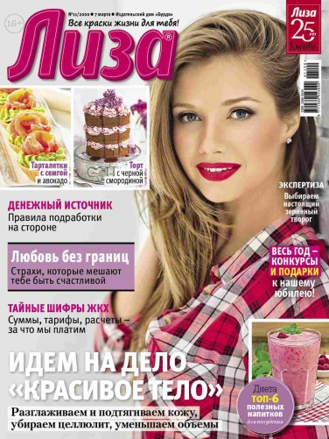
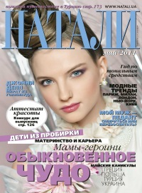
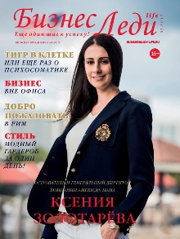
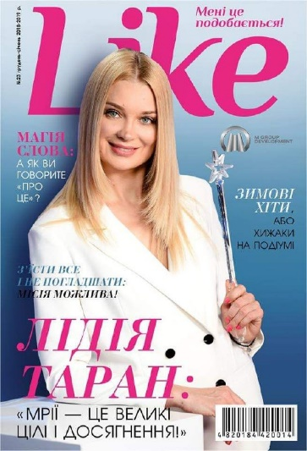
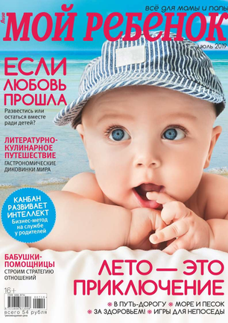
За аудиторною ознакою:
За періодичністю:
для підлітків («Юная Леди»)
для сучасних жінок («Натали», «Единственная», «Женский журнал»);
для жінок похилого віку («Бабушка»);
для бізнес-леді («Леди и бизнес», «Бізнес Woman»);
для жінок-матерів («Мой ребёнок», «Мама и я»).
тижневики («Лиза», «Дарья»);
місячники («Женский журнал», «Натали», «Единственная», «Cosmopolitan», «Pink»);
квартальники («Світ жінки», «Like»).

Slide 4
Як видно із запропонованої класифікації, типологія жіночих видань досить об’ємна, що означає затребуваність цієї преси, стабільне положення на ринку друкованих ЗМІ. Сьогодні серед усього обсягу масових журналів 31% складають жіночі видання.
Сьогодні медійний ринок України відрізняється насиченістю і різноманітністю. За регіонами України жіноча преса розподіляється нерівномірно. Рекордна кількість жіночих журналів виходить у центральному регіоні (43), завдяки Києву, де розташовані редакції 40 видань для жінок. На другому місці за кількістю жіночих часописів східний регіон (24), для нього також є притаманним нерівномірний розподіл видань за областями. На півдні України зареєстровано 14 жіночих видань, а на Захiдній Україні – 11. Найнижча кількість жіночої преси зареєстрована у півнiчних областях (3).

Slide 5
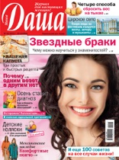
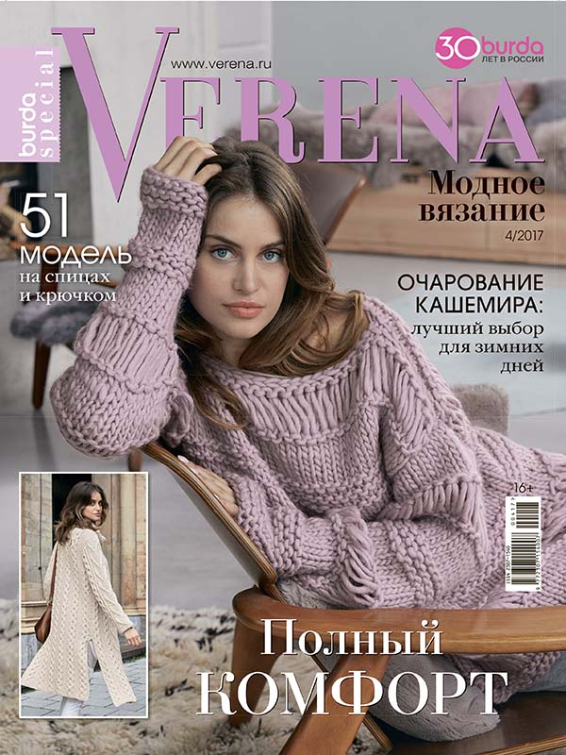
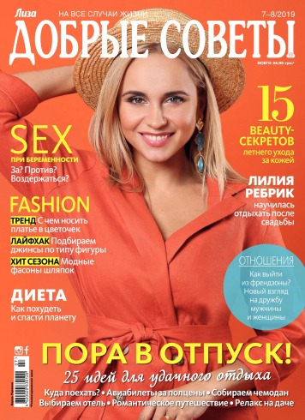
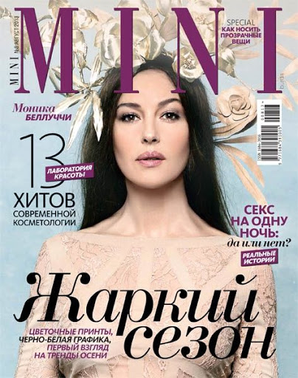
Видавцями журналів для жінок є приватні особи, редакційні колективи, ТзОВ, малі приватні підприємства тощо. Багатьма глянцевими українськими журналами сьогодні володіють найбільші видавничі осередки Європи:
німецький видавничий дім Burda (ДП «Бурда-Украина»), який налічує близько 30 найменувань. Суто жіночих видань – 10, серед яких 6 зареєстровані в Україні:
«Даша» (40 тис. прим., щотижня)
«Verena» (15 тис. прим., щомісячно)
«Mini» (100 тис. примірників, щомісячно)
«Добрые советы» (280 тис. прим., щомісячно)
«Burda» (70 тис. прим., щомісячно)

Slide 6
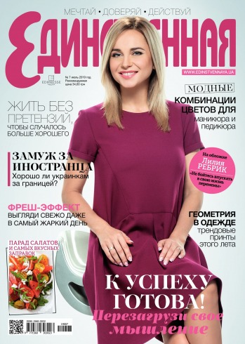
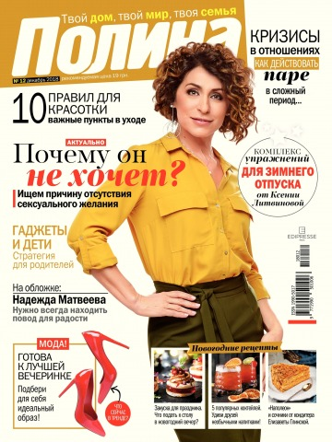
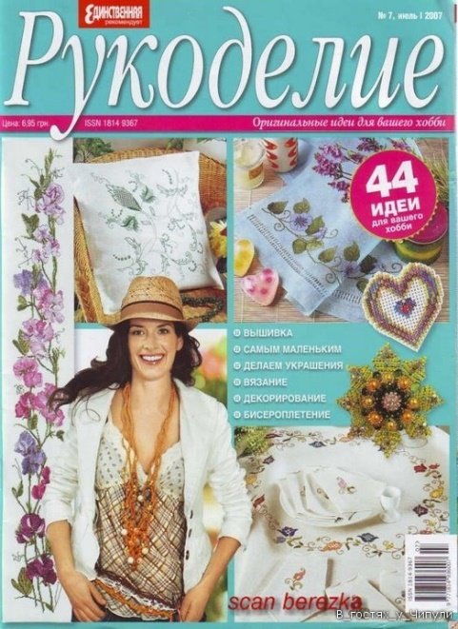
Також могутнім інвестором періодики в Україні виступає швецький видавничий дім Edipresse Ukraine (Едіпрес Україна), що має 19 різнотипних журналів, зареєстрованих у нашій державі.
Серед них 5 журналів суто жіночого спрямування:
«Единственная» (280 тис. прим., щомісячно)
«Твое здоровье» (90 тис. прим., щомісячно)
«Рукоделие» (20 тис. прим., щомісячно)
«Полина» (165 тис, щотижня)
«Юная леди» (40 тис. прим., щомісячно)

Slide 7
Серед журналів, які продаються в Україні, є і незначна частина видань жiночих організацій, зокрема:
Союз українок («Українка»)
Спілка жінок Охтирщини «Лада» («Роксолана»)
Спілка жінок Покровщини («Берегиня»)
Київська міська організація солдатських матерів («Солдатські матері»)
Львівське жіноче християнське Марійське товариство «Милосердя» («Діти Марії»)
Запорізька жіноча екологічна організація «Дочери Земли» («Феминистка»)
Ці видання є вузько-спеціалізованими та виходять незначним тиражем.

Slide 8
2. Характеристика газет та журналів для жінок. Характеристика жіночих часописів: «Вісник Інформаційного Центру незалежного жіночого форуму» (1994), «Ви і Ми. Діалог українських та американських жінок», «Жінка плюс» (1993), «Дівчата просять уваги» (1994), «Посиділки» (1993).
У 1991 році, ще до розпаду СРСР, в Дубні відбувся Перший незалежний жіночий форум, девіз якого ‒ «Демократія мінус жінки ‒ не демократія!» ‒ претендував на те, щоб перетворитися в гасло руху на наступні десятиліття.
«Демократія мінус жінки ‒ не демократія!»
Після цього заходу американки Колет Шульман і Катріна Ванден Хувел випустили перший номер журналу «We/Ми», присвяченого діалогу українських і американських жінок.
Видання друкувалося за кордоном і доставлялося в Радянський Союз, а потім морем, так що це був тривалий процес.
Характерно, що в першому ж випуску було опубліковано матеріал про молодих жінок, їхнє розуміння перебудови і можливостей міжнародного співробітництва.
Спільні проекти, що розробляються в 1990 європейськими та американськими організаціями, а також особисті контакти активісток сприяли, безсумнівно, осмисленню дівочої проблематики в ЗМІ.

Slide 9
Зокрема, американська Національна рада з дослідження життя жінок, за підтримки якої журнал «We/Ми» публікувався в 1996-2000 роках, не тільки надавав цьому виданню фінансову допомогу, а й брав участь у формуванні редакційної політики і залученні авторів, включаючи американських фахівців.
Рада і співзасновниця журналу «We/Ми» Шульман підтримували діалог з виданням «Дівчата просять уваги!», де регулярно друкувалися матеріали зарубіжних феміністок.
З 1994 року видавався «Вісник жіночого форуму». Особлива риса пострадянського часу полягала в тому, що феміністські видання для дівчат і жінок з'явилися в Україні раніше, ніж традиційні комерційні проекти, призначені для тієї ж аудиторії.

Slide 10
З 1994 року суспільне об'єднання Жіночий інноваційний фонд «Схід-Захід» видає соціально-просвітницький журнал «Жінка Плюс». Це видання є спробою компенсувати недостатню кількість серйозної проблемної преси для жінок.
Цілі журналу:
допомогти жінкам включитися в соціально-економічне життя суспільства;
поширювати російський і зарубіжний досвід жіночих громадських ініціатив;
надати жінкам можливість висловити свою думку з актуальних і значущих проблем.
У 1994 році в Набережних Челнах група «Феміна» почала випускати журнал «Дівчата просять уваги!». У фокусі видання були активна життєва позиція, ідеї гендерної рівності, історії жіночого успіху. Про дівчат писав і журнал «Посиділки». Журнал видавав Центр гендерних проблем.

Slide 11
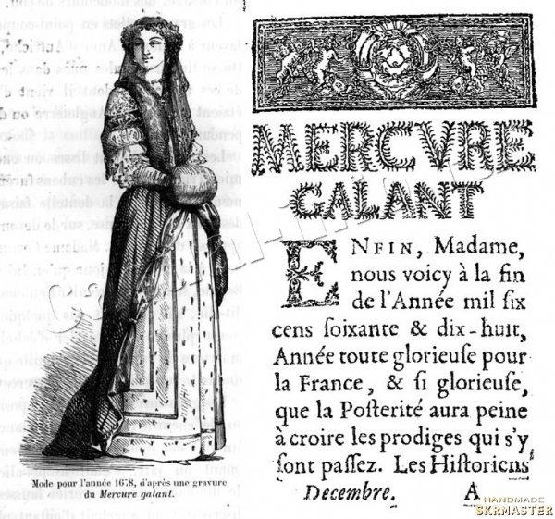
3. Функціонування жіночої преси в країнах Західної Європи та США: характерні риси.
Перші журнали для жінок почали видаватися не в 20 і навіть не в 19 столітті, а в кінці 17 століття, у Франції.
Втім, найперше видання під назвою «Mercure Galant» (Галантний Меркурій) не вважалося призначеним спеціально для жінок, проте, якщо судити за його тематикою, яка включала світську хроніку і огляди модних тенденцій, «Меркурія» цілком можна вважати прообразом сучасних глянцевих видань.
Журнал користувався величезною популярністю серед французької знаті, і навіть сам король розпорядився, щоб йому регулярно доставляли нові випуски.

Slide 12
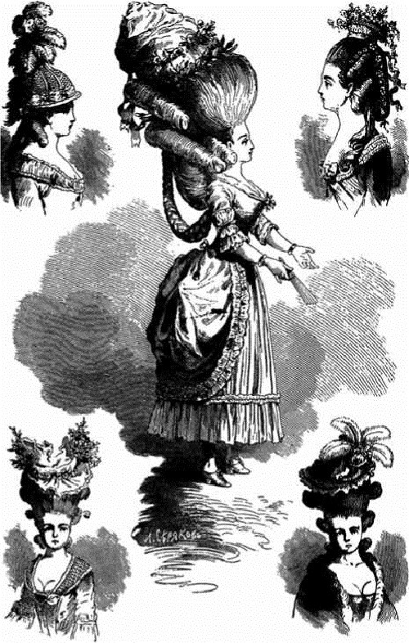
В кінці 18 століття в Британії вийшов перший по-справжньому жіночий журнал «Lady's Mercury» (Дамський Меркурій), призначений для багатих і знатних дам.
Незважаючи на те, що видавець позиціонував своє видання як журнал, який зможе дати читачкам відповіді на різні питання про кохання і заміжжя, а вже потім про моду і стиль, «Дамський Меркурій» був майже повністю присвячений модним тенденціям і дорогим новинкам косметики, одягу і аксесуарів.
Першим жіночим медіа-образом в історії стала жінка-аристократка, вельми марнотратна і вітряна особа, схиблена на сукнях, капелюшках і інших жіночих штучках. Цей образ, який жорстоко висміювали і засуджували видання інших тематик, виявився, проте, дуже затребуваним, і в 18 столітті журнали, схожі на «Дамський Меркурій», широко поширилися по всій Європі, а потім і за океаном ‒ в Америці.

Slide 13
Однак монополія образу красивою і недалекій модниці тривала в жіночій пресі недовго.
Як пише американський історик і журналіст Франк Лютер Мотт, «журнали так старанно вчили жінок, як стати справжніми леді, що врешті-решт жінкам це набридло».
І ось в кінці 18 століття в Лондоні вперше вийшов журнал «The Pharos» (правий берег), присвячений не тільки моді, але також різним соціальним, культурним і інших питань, а також проблемам жіночих прав, які вже почали ставати актуальними.
Схожа тенденція з'явилася і в Америці ‒ там почав виходити журнал «Lady's magazine» (Дамський журнал), в якому висвітлювалися проблеми жіночої освіти та інші гострі соціальні питання.
Так ринок жіночих журналів став більш різноманітним, що вельми позитивно позначилося на чисельності їх аудиторії - все більше жінок по обидва боки Атлантичного океану почали регулярно купувати і читати жіночі журнали, які незабаром стали невід'ємною частиною їх побуту. В цей же час жіночі журнали стали набагато доступніше - тепер їх могли купити не тільки найбагатші жінки, але і багато інших.

Slide 14
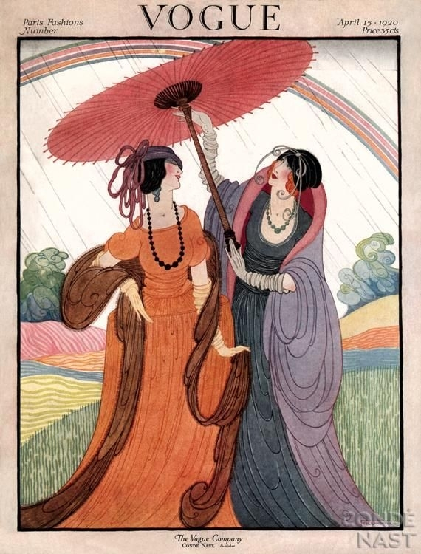
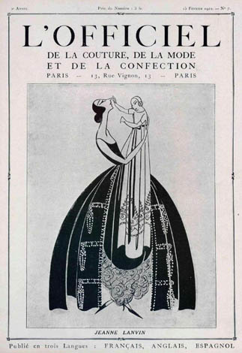
В кінці 19 століття в США з'явився знаменитий журнал «Vogue» (Мода), що розповідає читачам про розкішне життя вищого американського суспільства, а в 1920-х роках побачив світ французький журнал «L'Officiel de la couture» (Справжня мода), який вперше в історії жіночої преси доповнив текст фотографіями, а не ілюстраціями
Починаючи з середини 20 століття, жіночі журнали знайшли по-справжньому універсальний характер - тепер в них можна було знайти найрізноманітніші статті, від порад щодо вибору помади до рекомендацій з успішного проходження співбесіди на нову роботу.

Slide 15
4. Чоловіча журналістика та її основні характеристики.
Журнали для чоловіків як тематично та аудиторно спрямований вид ЗМІ мають свої жанрові, структурні, тематичні особливості. Від часу свого виникнення журнальна періодика для чоловіків зазнала чималих змін.
Сьогодні це не сукупність глянцевих еротичних фото, а вид ЗМІ, який має цікавий як текстовий, так і зображальний контент, висвітлює різноманітні теми суспільного, культурного, розважального, а іноді й політичного, економічного життя, націлений на конкретну аудиторію.
Попри, на перший погляд, велику кількість журналів для чоловіків в Україні, суто українських журналів для цієї категорії чоловіків небагато. Здебільшого в Україні видають журнали популярних закордонних видавничих домів, які іноді на­віть не мають своїх українських редакцій.

Slide 16
Видання для чоловіків можна розділити на:
чоловічі видання загального інтересу
чоловічі видання спеціального
інтересу
Тематична структура чоловічих журналів загального інтересу досить універсальна, вироблена промисловістю і запитами читачів: в таких виданнях ми знайдемо огляди свіжих кінофільмів, музичних альбомів ікніг, модні тенденції чоловічої одягу та взуття, поради по стилю, матеріали про нові ароматах і годинах, ідеї для подорожей, гастрономічний розділ і ін. Так чи інакше всі ці розділи будуть відносно рівними за обсягом і кількістю відведених під кожен з них сторінок.

Slide 17
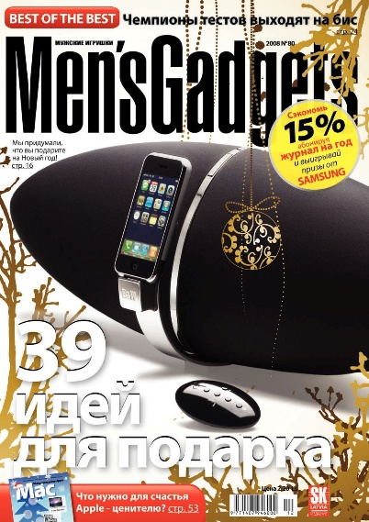
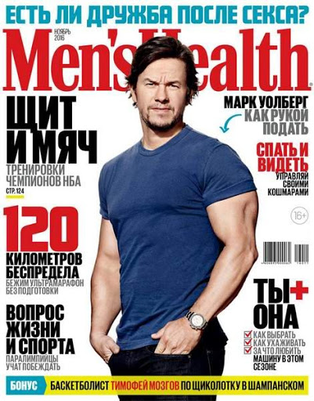
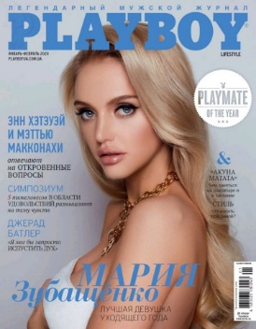
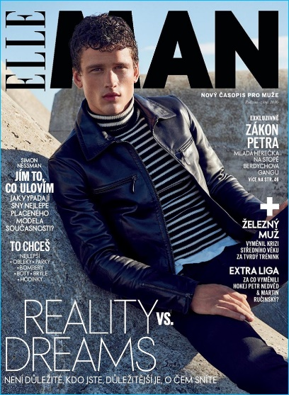
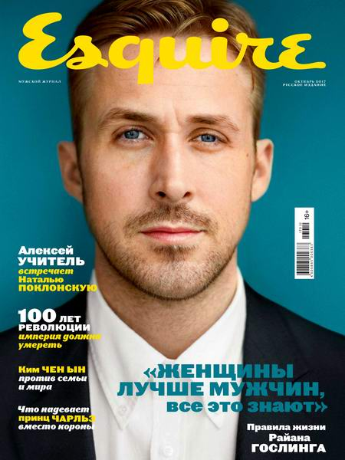
В спеціалізованих виданнях для чоловіків можна виокремити такі спрямування:
спорту та здорового способу життя («Men's
health», «Большой спорт»)
технічні новинки («Men's Gadgets»)
еротика («XXL», «Maxim», «Playboy»)
мода і світське життя («GQ», «Elle for man»,
«InStyle Man»)
суспільно-політичне і культурне життя («Esquire», «Port»)
автомобілі («За рулем», «Тест-Драйв», «Автозапчасти»)

Slide 18
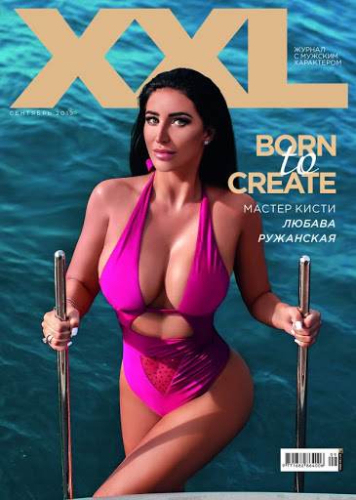
Специфіка чоловічих журналів дозволяє ввести ще один критерій типологізації - наявність / відсутність еротичного контенту. Ряд журналів відмовився від еротичного контенту, віддавши перевагу світській тематиці, суспільно-політичним, економічним матеріалам, оглядам новинок споживчого ринку - одягу, взуття, косметики, парфумерії, автомобілів, техніки тощо.
У той же час такі видання, як «XXL», «Maxim», «Playboy», роблять акцент на еротиці та виносять на обкладинки відповідні фотоілюстрації.

Slide 19
За цільовим призначенням серед чоловічих журналів можна виділити такі типи:
розважально-пізнавальні (мета - допомогти читачам приємно і з користю провести час, виконати гедоністичну, рекреаційну функції)
рекламно-інформаційні (мета - надати корисну інформацію, в тому числі комерційного змісту)
Ще один з найважливіших типологічних ознак чоловічих журналів - дизайн. У кожному окремому виданні він специфічний. Більшість чоловічих журналів - «візуалізовані». В цілому для чоловічих журналів як видань характерна велика кількість фотоматеріалу, наявність постановочних фотосесій і колажів.

Slide 20
5. Головні герої чоловічої журналістики. Провідні теми чоловічих видань.
Чоловічі журнали співвідносять героїв своїх матеріалів із потенційною аудиторією.
Засновники будь-якого видання перед тим, як створити журнал, обирають свого читача, визначають цільову аудиторію, на кого, власне, майбутній журнал буде орієнтуватися. Завоювавши увагу читачів, отримавши їхнє визнання, журнал формує на своїх сторінках образ сучасного, на думку редакції, чоловіка. Таким чином має місце двосторонній зв’язок: аудиторія моделює видання, яке у свою чергу впливає на аудиторію.
Такі журнали як «Men’s Health» та «MAXIM» позиціонують свого читача як людину, фінансовий достаток якої вище за середній.

Slide 21
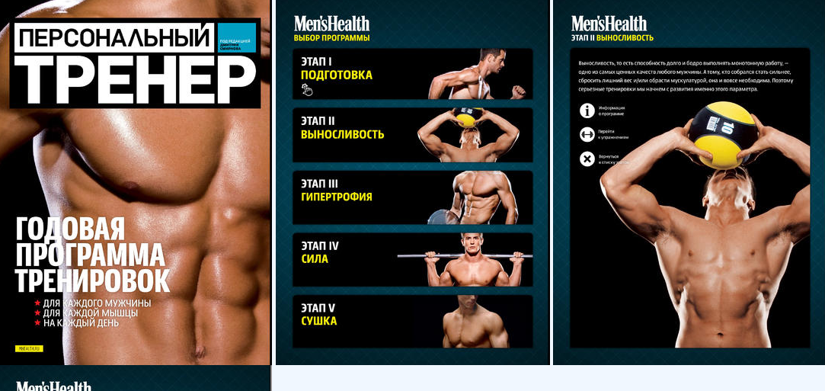
Справжній чоловік за версією журналу «Men’s Health» – це перш за все здоровий чоловік. Образ «спортсмена» чітко простежується у виданні «Men’s Health», де на опис і демонстрацію фізичних вправ виділено кілька сторінок, а також більше однієї публікації в одному номері видання про спорт, здорове харчування та відомих спортсменів.
Як набрати вагу чи позбутися зайвої, як правильно харчуватися під час тренувань, які силові вправи формують м’язи, відповіді спеціаліста на запитання читачів зі сфери спорту, графічне зображення описаних вправ – про це чоловіки читають в рубриці «Персональный тренер».

Slide 22
«Меценат» – успішний бізнесмен, який майже не буває вдома. Дружина його завжди самотня. Зате оточена розкішшю грошей та подарунків, якими він відкуповується. Статей, у яких акцентується на кар’єрі, бізнесі та збільшенні власних статків небагато. Навпаки, автори публікацій говорять про свого уявного читача як про вже сформованого успішного бізнесмена, в якого достатньо грошей для подорожей, інтелектуального розвитку та вистачає часу для кулінарних експериментів.

Slide 23
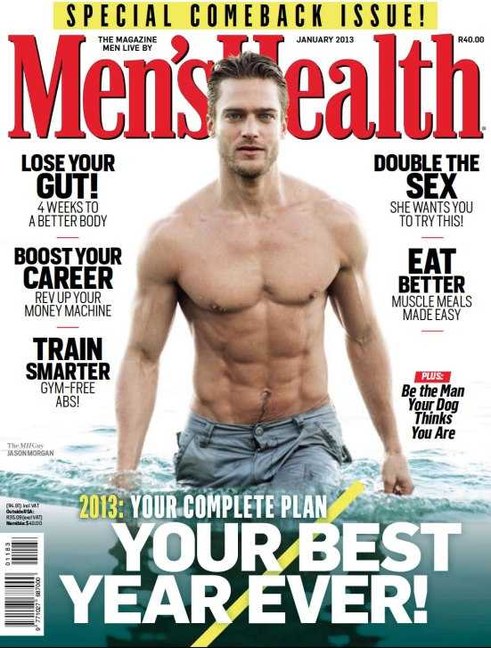
«Mens Health» позиціонує себе як «журнал для справжніх чоловіків». Основні теми — фітнес та чоловіче здоров’я. Пропагує здоровий спосіб життя. Відповідно до політики видання, в журналі немає реклами тютюнових виробів. Журнал намагається висвітлювати всі сторони чоловічого життя. На сторінках видання представлені такі теми, як: фітнес, здоров’я, чоловіча мода, правильне харчування, з рецептами, стосунки з жінками, подорожі, різноманітна техніка, кар’єра. Основні рубрики: Мужские ответы, Тело, Знание, Организм, Персональный тренер, Секс, Железо, Стиль, MH Promotion, MH Экстра, Отношения, Рацион, Досуг, Гардероб.
40 % журналу займають фото та картинки, переважно рекламного характеру.

Slide 24
Автомобільна реклама в глянці, а також постійна рубрика «Турбо» з підрубрикою «Авто» вказують на те, що читач «MAXIM», найімовірніше, має автомобіль, нехай і не найкращий. Публікуючи фото лише дорогих автомобілів, журнал створює ілюзію гарного життя. Цікаво те, що більшість читачів не зможуть собі дозволити купити таке авто, хоча вже знають про нього більше, ніж про власну автівку середнього класу.
«MAXIM» №3 (март / 2019)

Slide 25
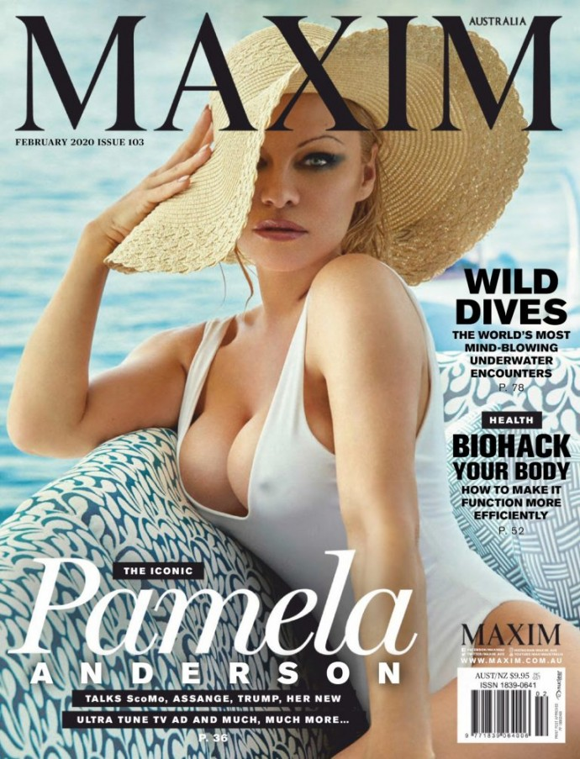
Журнал «Maxim» намагається висвітлити весь спектр зацікавленостей сучасного чоловіка. Він має широку тематичну палітру: поради, фотосесії чоловічій стиль (мода, тенденції, грумінг), люди (інтерв’ю та біографії), техніка (гаджети, аудіо, відео), події (країна та світ, історії та факти), культура (історія, релігія, наука), автомобілі (новинки, тюнінг, технології), розваги (гумор, конкурси, тести), спорт та фітнес, географія (місця, подорожі, звичаї), здоров’я (медицина, харчування). Основні рубрики: Письма читателей, Кто эта девушка? МАХІМир, К ответу, Легко, Список прилагается, Стиль, Турбо, В курсе.
Співвідношення фото і тексту: 57 % журналу займають фото та картинки, переважно рекламного характеру. За інформацією, яку надав журнал «Maxim», переважна аудиторія журналу — чоловіки у віці 20–44 років з високим рівнем доходу.

Slide 26
6. Характеристика чоловічих пресових видань в Україні та за кордоном: визначальні характеристики
Мода на чоловічі журнали з’явилася у Британії, з першим журналом чоловічого спрямування «The Gentlemen’s Magazine», що вийшов у Лондоні в 1731 році .
Тенденцію еротичних чоловічих журналів започаткував Х. Хефнер в 1953 р. своїм на той час епатажним виданням «Playboy». Половину часопису заповнювали фотографії напівоголених та оголених жінок, а решту займали тексти, написані найпопулярнішими та відомими сучасними письменниками, політиками тощо (Дж. Апдайк, Дж. Керуан, Т. Кенсі, В. Набоков).
Х. Хефнер

Slide 27
Чоловічі журнали, що закріпились в Україні та Росії, мають зовсім інший характер, аніж американський «Playboy». Журнали, що видають в Україні — «Mens Health», «XXL», «Maxim» та низка інших видань змальовують чоловіка-нарциса, який закоханий сам у себе, займається спортом заради рельєфу м’язів, стежить за модою, дотримується дієти, тобто займається тим, що нібито є актуальним на Заході. Попри, на перший погляд, велику кількість журналів для чоловіків в Україні, суто українських журналів для цієї категорії чоловіків небагато.
У країнах з розвиненою економікою поступово відходять від класифікації журналів за гендерною ознакою, натомість випускають вузько тематичні журнали, спрямовані на фахівців незалежно від статі.
Щодо аналізу медіаринків, то на відміну від західного український ринок журнальної періодики ще не достатньо насичений, тому відбувається розділення тематик журналів на вужчі категорії, з’являються також нові тематики і рубрики.

Slide 28
Щодо тематик журналів, які будуть перспективними на українському ринку, то це ті, які приваблюють великий капітал. Зокрема, нерухомість, будівництво, фінансова та туристична сфери.
Не варто робити журнали загально тематичними, адже це, по-­перше, збільшує кількість сторінок і вартість видання, по-­друге, приваблює ту частину аудиторії, яка легко знайде відповідний безкоштовний аналог в Інтернеті.
Отже, жанрологія публікацій у журналах залежатиме здебільшого від тематичної спрямованості журналів. Популярними будуть огляди коментарів у соціальних мережах, поради експертів, інструкції з використання певних інструментів, засобів тощо. Також завжди актуальними залишаються інтерв’ю та замітки — як повідомлення про новинки у певній сфері. Цілком можливо, що з’являться і нові жанри, зокрема інформаційні, адже ринок диктує свої потреби, і журналісти шукатимуть нових шляхів аби зацікавити і втримати увагу читача.

Slide 29
ДЯКУЮ ЗА УВАГУ!

